Slide 1
Pády ve stáří
PhDr. Karolína Stuchlíková, PhD.

Slide 2
Úvod
Stáří dožene každého z nás a přináší mnoho změn v našem organismu. Častokrát to jsou změny nechtěné. Jednou z těchto nechtěných změn jsou časté a opakované pády, které jsou příčinou významné sekundární morbidity, disability a mortality. Pády ve stáří představují jeden ze závažných zdravotně sociálních problémů seniorského věku. S věkem pádů přibývá. Důležitá je prevence.

Slide 3
Co je to pád?
Pád je změna tělesné polohy, která končí kontaktem těla se zemí. Může být doprovázen poruchou vědomí i poraněním. Pád je stav, kdy pacient neplánovaně klesne k podlaze. Pád sám o sobě není nemoc, ale je symptomem, který by měl vést nejen k podrobnému vyšetření nemocného, ale i k zhodnocení rizika zevního prostředí.

Slide 4
výskyt pádů
Nejčastěji se pády vyskytují ve věku mezi 70 až 80 lety. U třetiny pádů jde o pády opakované, jen asi čtvrtinu pádů registrují zdravotníci, lékaře navštíví senioři většinou jen v případě zranění. Z důvodu zlomenin a imobilizace seniora jsou pády vážnou příčinou sekundární morbidity. Jedním z hlavních mechanismů pádu je snížení schopnosti rychlé adaptace na měnící se a ztížené podmínky chůze, jako je například chůze na nerovném povrchu nebo chůze po schodech.

Slide 5
Příčiny pádů ve stáří
Vysoký věk a dezorientace.
Problémy s dýcháním, dušnost, endokrinní
a metabolické poruchy včetně hypoglykemie
a elektrolytové nerovnováhy.
Duševní poruchy, např. akutní psychóza, nemoci pohybového aparátu provázené slabostí, třesem, parézou a postižením kloubů, kardiovaskulární problémy, angina pectoris, posturální hypotenze
a dysrytmie, neurologická onemocnění (TIA, CMP), parestezie a periferní neuropatie a samozřejmě užívání některých léků např. sedativ.
Alkohol, nedobře nazutá nebo nevhodně zvolená obuv, nebezpečné povrchy, prahy, kabely, vysoké obrubníky, výkopy, náledí, práce ve výškách, pády při brzdění dopravních prostředků, v nichž senior stojí atd.
Poruchy spánku a inkontinence.

Slide 6
Rizikové faktory
Dospělost
pády v OA
pojizdný vozík
pad 65 let
protézy DK
používání lokomočních prostředků
Kognitivní rizikové faktory
Medikace
Analgetika, opiáty, anestetika, antiepileptika, antihypertenziva, antiparkinsonika, diuretika, benzodiazepiny….

Slide 7
RF prostředí
překážky různého typu
neuspořádané prostředí
neznámá místnost
málo osvětlená místnost
nepřítomnost protiskluzových pomůcek…
Tělesné RF
Akutní on., poperativí stavy, anémie, průjem, nespavost, slabost, nerovnováha, smyslové poruchy, problémy s chodidly aj.

Slide 8

Pády v nemocnici
Nejčastější nežádoucí mimořádná událost.
Nejčastěji u pacientů nad 65 let.
Přijetí pacienta:
Zhodnotit riziko pádu – označení pacienta.

Slide 9
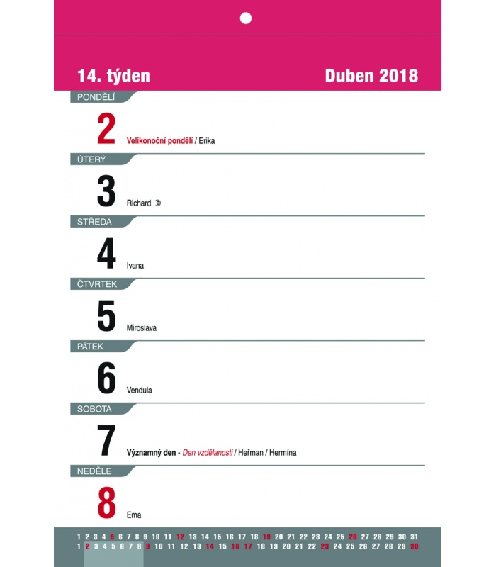
Riziko pádu:
při příjmu pacienta;
při změně stavu (závratě, nevolnost, průjem);
po změně medikace;
po sedaci;
po anestézii;
po operaci;
nejpozději 1x za týden.

Slide 10
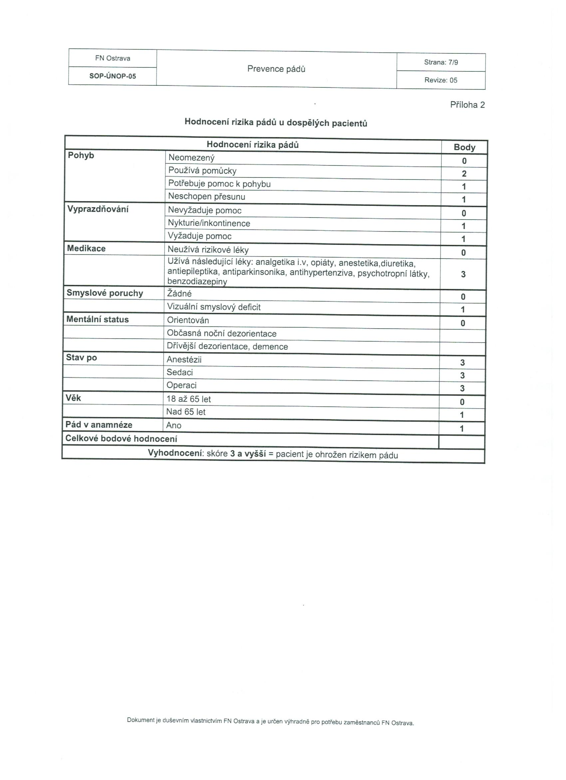

Slide 11

Záznam do ošetřovatelské dokumentace.
Vyjádřit se k problematice pádu – riziko pádu.
Zaznamenat změnu rizika pádu.
Zaznamenat edukaci.

Slide 12
Intervence
Co nejrychlejší orientace v prostoru.
Zajistit preventivní opatření.
Uložit pacienta na pokoj co nejblíže sesterny.
Zabezpečit signalizační zařízení.
Poučit pacienta o signalizaci.
Zajistit noční osvětlení.
Odstranit překážky na pokoji, oddělení.
Uložit osobní věci a pomůcky, aby byly snadno dosažitelné.
Nabádat pacienta k využití lokomočních pomůcek.
Doporučit polohu při vstávání, vertikalizace.
Dopomáhat inkontinentnímu pacientovi.
Poučit o užívaných lécích a NÚ a jiné.

Slide 13
Postup po pÁdu pacienta
V nemocnici
Nepokoušet se pacienta zvedat a zvedat vzhůru, nechejte sesunout k zemi.
Ke každému pádu je nutné přivolat lékaře, který provede základní vyšetření, eventuelně ošetření. Lékař zjišťuje činnost v době pádu, zda se cítil dobře, jestli měl palpitaci, závrať, bolest. Je důležité zjistit, zda pacient při pádu neztratil vědomí.

Slide 14
Po pádu musíme ihned změřit fyziologické funkce, zjistit mentální stav, pohyblivost končetin, všimnout si oděrek, hematomů. Je důležité vyslechnout nejen pacienta, ale
i svědky pádu.
Zajistit první ošetření spolu s lékařem.
Záznam do dokumentace.
Zjistit příčiny pádu a zabezpečit opatření zabraňující opakovanému pádu.

Slide 15
Postup po pÁdu pacienta
V nemocnici
Dále je nutné provést záznam o pádu do zdravotnické dokumentace, kde je nutno vyplnit Záznam o pádu a odeslat Hlášení pádu pacienta náměstkyni pro ošetřovatelskou péči, managementu kvality aj.
Mimořadné událostí.
Provozní deník.

Slide 16
Postup po pádu v domácím prostředí
Vždy je dobré zachovat klid a prozkoumat, zda se něco vážnějšího nestalo a člověk bude moci vstát.
Pokud je člověk zraněný a má bolest, která mu znemožňuje pohyb je nutno přivolat pomoc. Ideální je, pokud má člověk u sebe tlačítko nouzového volání, které pouze stiskne. Pokud jej nemá je dobré „doplazit“ se k telefonu. Pokud není telefon snažíme se bouchat např. na sousedovu zeď a hlasitě voláme o pomoc.

Slide 17
Postup po pádu v domácím prostředí
Je dobré snažit se dostat na měkčí a teplejší povrch, pokud právě na něm člověk neupadl.
Neprochladnout, snažit se něčím přikrýt, snažit se neležet pod oknem či v průvanu.
Snažit se pohybovat, nezůstávat příliš dlouho v jedné poloze. Pokud je to jen trochu možné, otáčet se a hýbat alespoň těmi končetinami, kterými hýbat lze.

Slide 18
Postup po pádu v domácím prostředí
Nezůstávat ve vlhku způsobeném např. tím, že člověku odešla moč. Snažit se posunout
o kus dál, nebo překrýt mokrou plochu novinami či látkou.
– dekubity!!

Slide 19
Postup po pádu v domácím prostředí
Pokud člověk není zraněn a je schopen vstát doporučuje se nevstávat najednou, ale nejdříve se přetočit, kleknout si na kolena
a opřít se rukama o zem. Takto po čtyřech se přesunout k nejbližšímu kusu nábytku, opatrně se zvedat a posadit se. Dále se doporučuje chvíli odpočívat v sedě a teprve potom opatrně vstát.
Při jakékoli pochybnosti volat lékaře!

Slide 20
Důsledky pádů
Nejběžnějším zraněním v důsledku pádů jsou zlomeniny a odřeniny. Nejčastěji vznikají fraktura krčku kosti stehenní a fraktura krčku obratlů. Vážnou komplikací pádu jsou
i kontuze měkkých tkání a hematomy. Hrozí však i jiná poranění způsobená pádem: deprese, úzkost, prochladnutí při nemožnosti vstát, dekubity vzniklé při dlouhém ležení na podlaze, omezení životních aktivit a ztráta soběstačnosti.

Slide 21

Komplikace pádů
Časné:
- oděrka
- sraženina
- hematom
- zlomenina
Pozdní:
- částečná mobilita
- úplná mobilita

Slide 22
Pády v %
Důsledkem pádů bývá v 10 % poranění hlavy a měkkých tkání. V 75 % vzniká zlomenina končetin. Zlomeniny vznikají vzhledem k osteoporóze u žen mnohem častěji než u mužů. 85 % fraktur seniorů vzniká při pádu. Z toho asi u 10 % padajících vznikne zlomenina krčku stehenní kosti, což vede k hospitalizaci nebo k prodloužení doby hospitalizace, což vede k zvýšení nákladů na péči a vyšší spotřebu zdravotnických služeb. Hospitalizováno je zhruba 5 % padajících seniorů. Pády jsou nejčastější příčinou úmrtí u osob starších nad 65 let.

Slide 23
Prevence pádů
Důležité je identifikovat rizikového pacienta a stupeň jeho ohrožení pády. Na základě zjištěné míry rizika se aplikují příslušná opatření.

Slide 24
Prevence závažných důsledků pádu:
Při opakovaných pádech či významné nestabilitě (porucha chůze, závratě) využití signalizačního zařízení pro tísňové volání pro případ nemožnosti postavení po pádu.
Při opakovaných pádech použití chráničů kyčlí proti zlomenině krčku stehenní kosti.

Slide 25
Prevence pádů jako takových
Bezbariérová úprava prostředí – odstranění prahů
a jiných překážek, které je třeba překračovat, jakými jsou v bytech zvláště přípojné kabely, menší kusy nábytku či odložené předměty, na ulicích úprava přechodů a obrubníků, v domech oprava schodišť.
Přehlednost prostředí – dobré osvětlení, barevné označení začátku a konce schodiště.
Protiskluzná opatření – zvláště v koupelnách, úklid podlahy bez leštění, odstranění malých koberečků, protiskluzné pásky na schodištích, nevycházení z bytu za náledí.
Opěrné pomůcky – madla, pevná zábradlí, chodítka, hole s protiskluznými hroty.

Slide 26
Prevence pádů jako takových
Pevné, dobře zavázané boty bez vysokého podpatku!
Opatrné vstávání zvláště po nočním klidu na lůžku, jako prevence pádu z poklesu krevního tlaku po postavení – je vhodné se nejprve posadit a počkat, pak svěsit nohy z lůžka a opět počkat, pak se postavit a počkat s přidržením o lůžko či stolek a teprve poté vykročit.
Péče o pohybový stereotyp – kvalitní fyzioterapie (rehabilitace) páteře a kloubů dolních končetin včetně kotníků.
Péče o přiměřený stav výživy a o dobrou svalovou sílu, posilování svalů významných pro stabilitu
a chůzi.

Slide 27
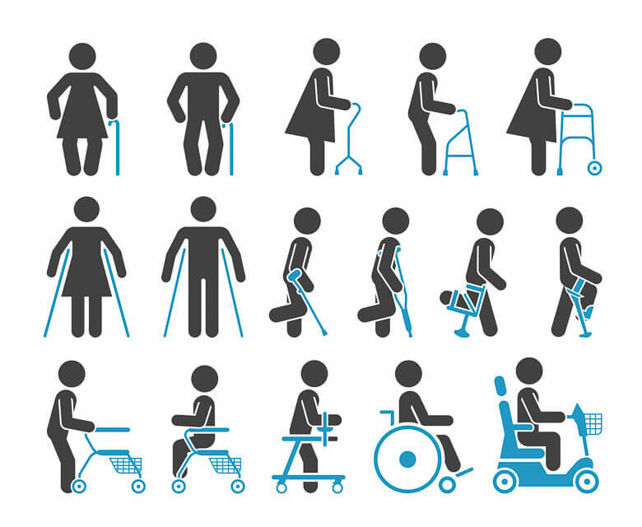

Slide 28
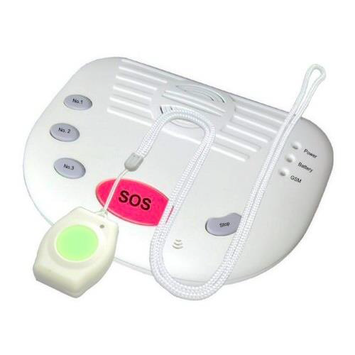
závěr
Každý pád je nutné pečlivě dokumentovat.
Úder do hlavy????? Nepodceňovat.
Podávat analgetika???
Pátrat po faktorech, které mohly vyvolat pád.
Budování „sociální sítě“. (kontakt s rodinou..)

Slide 29
Děkuji za pozornost
„Dbejme, aby nám stáří neudělalo vrásky také na duši, když je dělá na tváři.“
Michel de Montaigne

